Slide 1
Межтканевой хромосомный мозаицизм в компартментах бластоцисты человека: проблема интерпретации результатов преимплантационного генетического тестирования Тихонов А.В., Ефимова О.А., Малышева О.В., Комарова Е.М., Тапильская Н.И., Пендина А.А. НИИ акушерства, гинекологии и репродуктологии им. Д.О.Отта tixonov5790@gmail.com
ФГБНУ НИИ АГиР им. Д.О.Отта
РОМГ
XI Съезд Российского общества медицинских генетиков с международным участием
12-15 мая 2025
Финансирование: исследование выполнено в рамках ПНИ №1024062500021-3-3.2.2.

Slide 2
Предимплантационное генетическое тестирование анеуплоидий (ПГТ-А)
За последние годы ПГТ-А стало широко применяться. Однако, вопреки ожиданиям, внедрение ПГТ-А существенно не улучшило клинические исходы ВРТ. В связи с этим возникло предположение о возможном несоответствии результатов ПГТ-А и истинной генетической конституции бластоцисты. Такое несоответствие может быть обусловлено:
особенностями методик биопсии ТЭ и методами анализа в рамках ПГТ-А,
истинно биологическим причинами, такими как:
коррекция анеуплоидии, приводящая к нормализации хромосомного набора,
истинным или ограниченным тканевым хромосомным мозаицизмом.
Мозаицизм – состояние, при котором в организме существует два и/или более клонов клеток, отличающихся набором хромосом.
Результат ПГТ-А отражает хромосомную конституцию только клеток ТЭ, но не клеток ВКМ. При этом хромосомный набор в клетках ТЭ может отличаться от такового в клетках ВКМ.

Slide 3
Цель
Цель: верификация результатов ПГТ-А в ребиопсированной ТЭ и в изолированных ТЭ И ВКМ.
Материалом для исследования послужила бластоциста, полученная от пары (возраст женщины – 34 года, мужчины – 40 лет), обратившейся в НИИ АГиР им. Д.О. Отта для проведения ЭКО с ПГТ-А.
Алгоритм и результаты исследования
Результат верификации:
arr(Хр)x4
CEPХх4,
Xp22.3x4
Результат:
arr(Хр)x4
CEPХх2,
Xp22.3x2
ХМА на платформе Agilent Cytogenomics V3.0 (США);
FISH на ядрах клеток ТЭ и ВКМ проводили с использованием ДНК-зондов к хромосомам 13 (район 13q14.2), 16 (район 16q11.2 Satellite II), 18 (район 18p11.1–q11.1 Alpha Satellite), 21 (район 21q22.13–q22.2), 22 (район 22q11.2) (Vysis MultiVysion PB Multi-Color FISH Probe Kit (Abbott Molecular, США)) и Х (район Xp22.3 (KAL1) и околоцентромерный район Xp11.1-q11.1 Alpha Satellite DNA (DXZ1)) (Abbott Molecular, США).

Slide 4
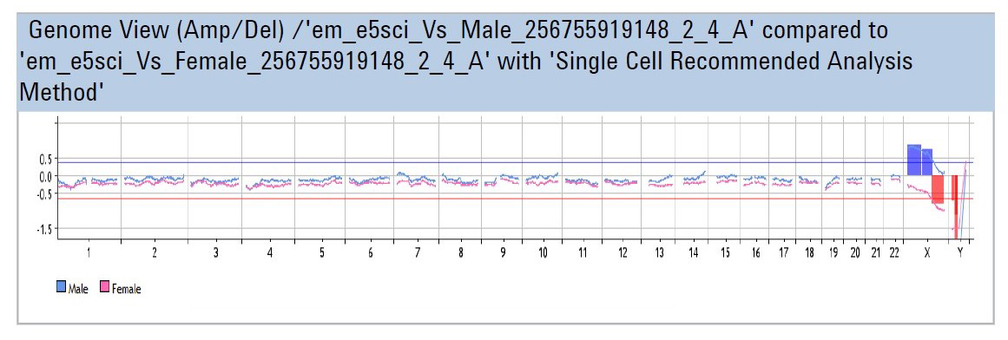
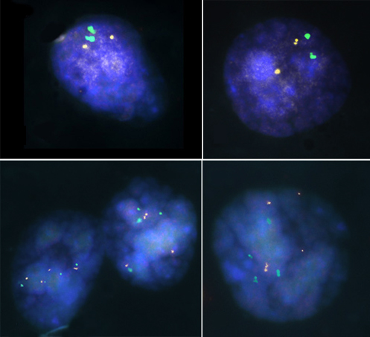
Межтканевой хромосомный мозаицизм между клетками ТЭ и ВКМ
Результат ХМА в ребиопсированной ТЭ:
arr(Хр)x4
Результат FISH в ядрах изолированных ВКМ и ТЭ
СЕР Х
Хр22.3
Ядра клеток ВКМ
CEPХх2,
Xp22.3x2
Ядра клеток ТЭ
CEPХх4,
Xp22.3x4
В клетках изолированной ТЭ выявлена тетрасомия по короткому плечу хромосомы Х.
В клетках изолированной ВКМ хромосомный дисбаланс по коротким плечам хромосомы Х отсутствовал.
Полученные результаты свидетельствуют об истинном межтканевом мозаицизме по структурной перестройке хромосомы Х.

Slide 5
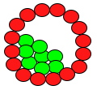
Заключение
Подтверждён редкий случай истинного межтканевого хромосомного мозаицизма по структурной перестройке хромосомы Х в компартментах бластоцисты.
Верификация результатов ПГТ-А в рамках научных исследований целесообразна и оправдана, т.к. позволяет достоверно выявлять и оценивать частоту случаев хромосомного мозаицизма.
ТЭ: CEPХх4, Xp22.3x4 → предполагаемый кариотип: 47,XX,+idic(X)(?q11.2)
ВКМ: CEPХх2, Xp22.3x2 → предполагаемый кариотип: 46,XX

